Slide 1
EGALITE PROFESSIONNELLE FEMME-HOMME 2026
(Données 2025)

Slide 2
Décrets n°2024-948 et 2024-949 parus au JO du 23 octobre 2024
L’accord Egalité professionnel Femme Homme dans la FPH s’articule autour de 5 axes :
Renforcer la gouvernance des politiques d’égalité
Créer les conditions d’un égal accès aux métiers et aux responsabilités professionnelles
Supprimer les situations d’écarts de rémunération et de déroulement de carrière
Mieux accompagner les situations de grossesse, la parentalité et l’articulation des temps de vie professionnelle et personnelle
Renforcer la prévention et la lutte contre les violences sexuelles, le harcèlement et les agissements sexistes

Slide 3
Définition des indicateurs et modalités de calcul
L’index prend la forme d’une note sur 100, dont le niveau cible est de 75 points, et est calculé chaque année pour l’année civile qui précède l’année de publication.
Il est composé, selon le budget dont est doté l’établissement, des 4 ou 5 indicateurs suivants :
L’écart global de rémunération entre les femmes et les hommes calculé à partir de la moyenne de la rémunération des femmes comparée à celle des hommes pour les fonctionnaires à filière et catégorie hiérarchique équivalentes ;
L’écart global de rémunération entre les femmes et les hommes calculé à partir de la moyenne de la rémunération des femmes comparée à celle des hommes pour les agents contractuels à filière et catégorie hiérarchique équivalentes ;
L’écart de taux de promotion de corps entre les femmes et les hommes ;
L’écart de taux de promotion de grade entre les femmes et les hommes ;
Le nombre d’agents publics du sexe sous-représenté parmi les dix agents publics ayant perçu les plus hautes rémunérations (cet indicateur ne concerne que les établissements dotés d’un budget supérieur à 200 millions d’euros).

Slide 4
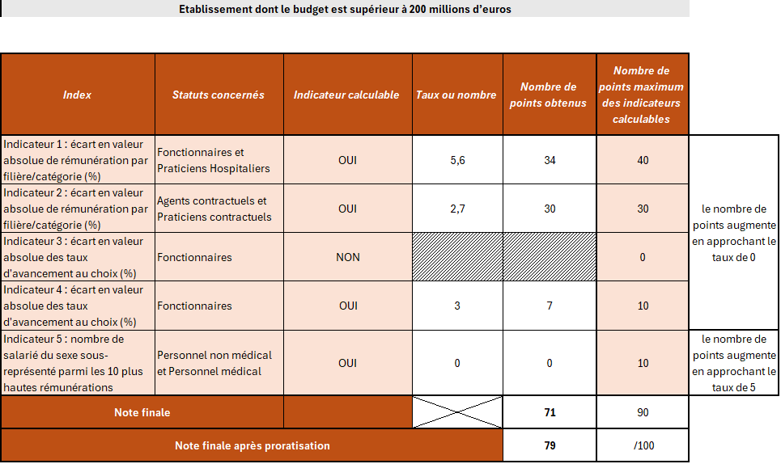
Ressources Humaines
Résultat Index Egalité Professionnelle CHC – 2026 (données 2025)

Slide 5
Ressources Humaines
Actions mises en œuvre par l’établissement pour supprimer les écarts de rémunérations entre les femmes et les hommes
Identification de 4 référents en 2022
Mise en place d’affiches « mêmes fonctions, mêmes convictions » en 2024
Faire en sorte que le temps partiel ne pénalise pas les agentes dans leur carrière
Développement d’une politique sociale permettant aux femmes de se diriger facilement vers une assistante sociale et/ou une psychologue du travail si elles en ont besoin, continuer d’accompagner les situations de grossesse, la parentalité et l’articulation des temps de vie professionnelle et personnelle

Slide 6
Ressources Humaines
Actions mises en œuvre par l’établissement pour supprimer les écarts de rémunérations entre les femmes et les hommes
Identification et formation de deux référents sexisme et harcèlement
Participation à l’évènement « Cité des Métiers d’avenir » 12 mai 2022 pour présenter les métiers accessibles à tous, de même en 2024 avec l’évènement calaisien « la nuit de l’orientation » réitéré en 2025
Mise en place d’une soirée Théâtre le 20/11/2024 ouvert à tout le personnel du CHC sur le thème de la sensibilisation au harcèlement, aux violences sexuelles et au sexisme au travail

Slide 7

Ressources Humaines
Actions mises en œuvre par l’établissement pour supprimer les écarts de rémunérations entre les femmes et les hommes
ZOOM SUR ANNEE 2025
Renouvellement de l’action « Journée du cœur des femmes »
Mise en place de la journée de l’endométriose
En l’honneur d’Octobre rose : organisation d’une soirée ciné – débat

Slide 8
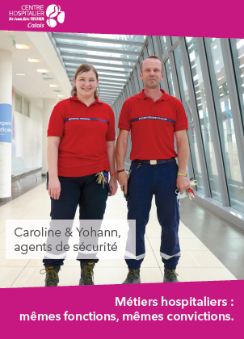

Affiches métiers

Slide 9


Affiches métiers

